Slide 1
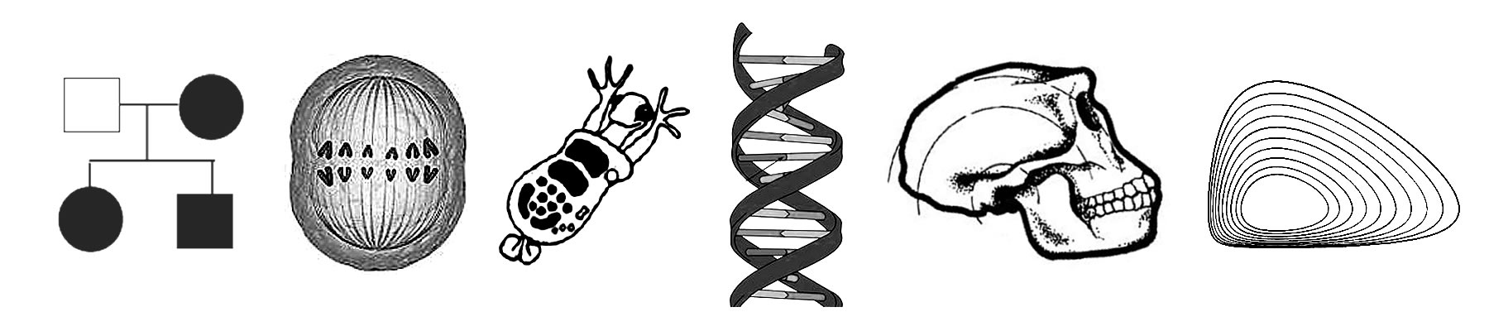
Biologia i Geologia
Presentació de l’assignatura
2021-2022

Slide 2
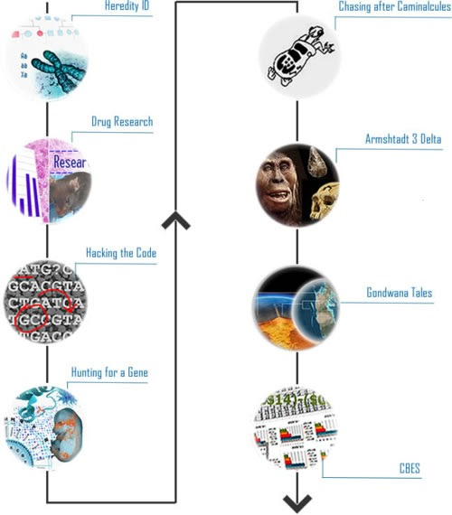

Projectes
Gattaca

Slide 3
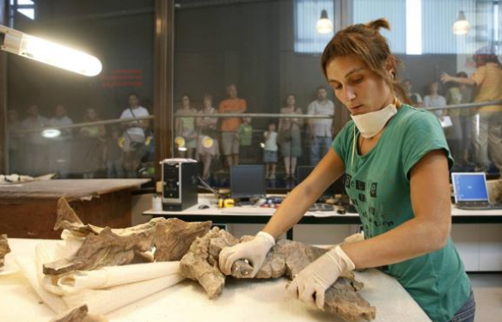
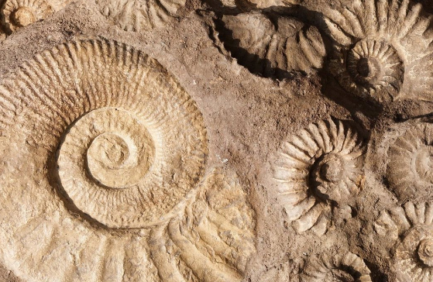
Gondwana Tales (Geologia)
Karen Dermitt és una paleontòloga que està elaborant un mapa de fòssils d’espècies animals i vegetals de diferents èpoques. Es troba amb que alguns fòssils semblen estar disposats extranyament, com si estiguéssin “moguts de lloc”.
Està una mica nerviosa, perquè no sap massa quin sentit donar a això: i si s’ha equivocat en la construcció dels mapes?
També s’ha adonat que això no passa sempre: molt sovint, quan hi ha parts del mapa extranyes hi ha al voltant zones volcàniques o grans cadenes muntanyoses.
Què està passant?

Slide 4
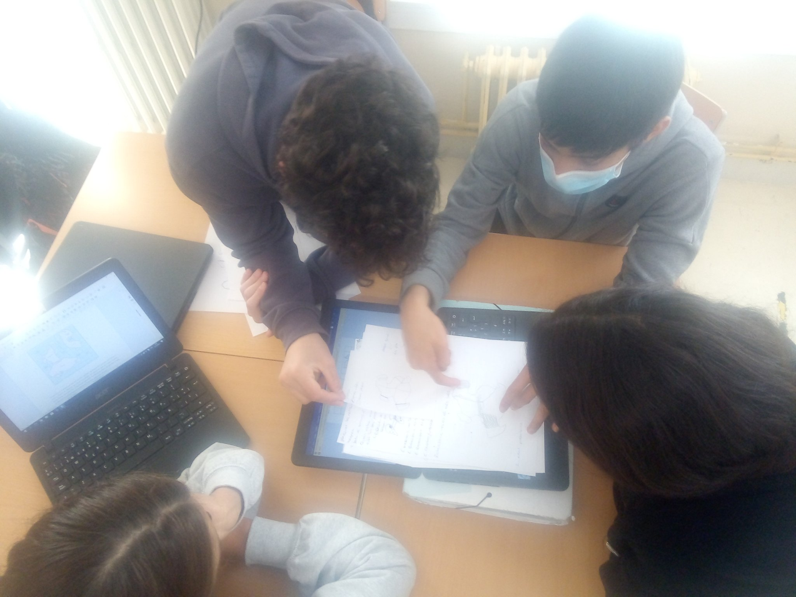
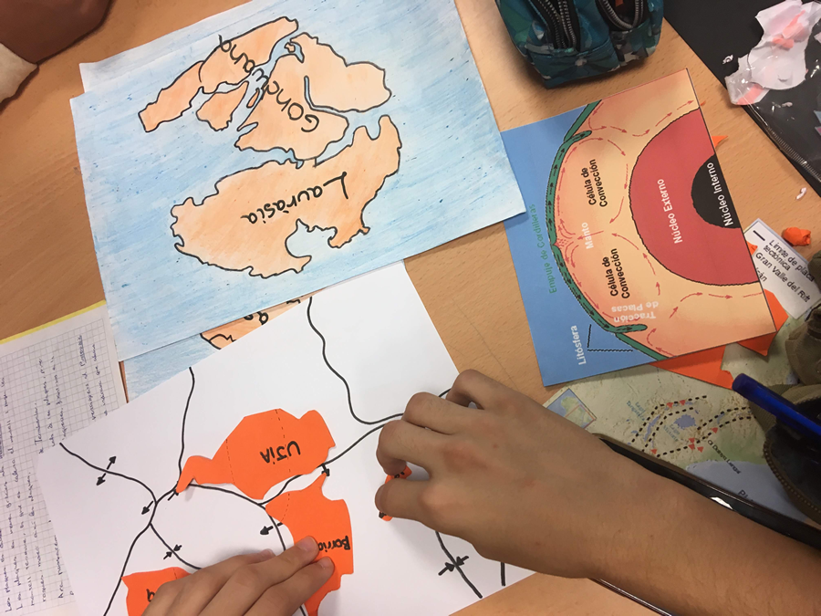
Gondwana Tales (Geologia)
Objectiu: A partir de diferents tipus de proves (fòssils, distribució de tipus de roques, cadenes muntanyoses i terratrèmols,...) haureu de reconstruir la història geològica del planeta, al llarg de diferents etapes geològiques. Com a producte final, caldrà que elaboreu un vídeo síntesi del que heu descobert.

Slide 5
Objectius d’aprenentatge
Associar la geodinàmica interna (Tectònica de plaques) a formacions
Reconstruir esdeveniments del passat a partir de proves
Justificar i argumentar conclusions a partir de dades
Comunicar, mitjançant dibuixos o esquemes explicacions de fenòmens
Expressar explicacions científiques en format de vídeo divulgatiu
Lèxic fonamental de la UD

Slide 6
Mètodes i Avaluació
Tallers: explicacions 20 min
Projecte: treball en equips de 3. Els formeu vosaltres, cal canviar entre un projecte i el següent.
Dossier digital: recollida de tasques i reflexions
Dossier Digital
Qüestionaris Moodle parcials
Qüestionaris Moodle parcials
Qüestionari
Moodle final
1
2
3
4
Producte parcial: Reconstrucció en paper
Producte parcial: Versió inicial del Vídeo
Producte final: VÍDEO

Slide 7
Espais i recursos
Moodle
Tots els materials són sempre al Moodle
Totes les activitats/tasques es presenten sempre al Moodle.

Slide 8
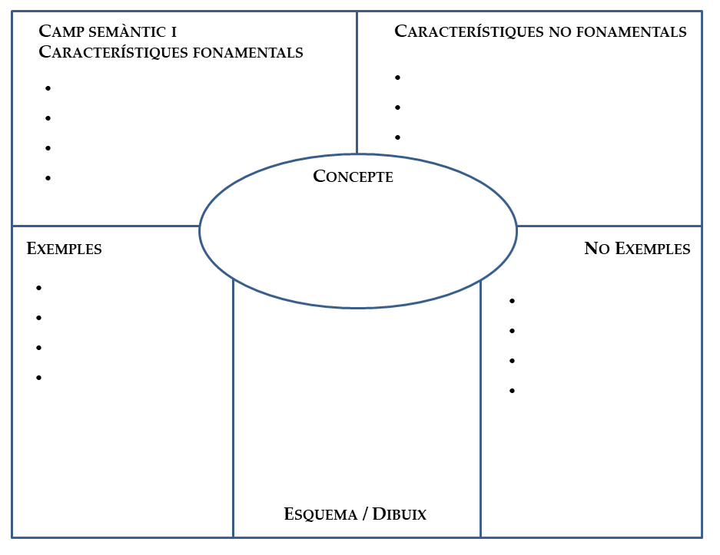
Vocabulari Clau
placa tectònica
dorsal oceànica
fossa de subducció
vall de rift
arc d’illes
orògen
deriva continental
límit convergent
límit divergent
límit transformant
magma
convecció
roques magmàtiques
roques metamòrfiques
roques sedimentàries
períodes geològics
Proterozoic
Paleozoic
Mesozoic
Cenozoic
Fóssils guia
Cicle de Wilson

Slide 9
Competències que desenvoluparem
Indagació (2,6). Fer servir el coneixement científic per interpretar i fer prediccions. Saber fer recerques i participar en processos de creació del coneixement científic.

